Slide 1
Мастер-класс на тему: «Тактильная книга своими руками»
Мастер- класс разработала:
Каримова Мунавара Валиулловна,
педагог Д.О. МАУ ДО «Спектр»

Slide 2
Тактильная книга - это удивительное пособие, сделанное своими руками с любовью. Она хранит в себе частичку души и тепло рук мастера.
Создание тактильной книги - это творческий процесс развивающего пособия из различных фактурных материалов (фетр, мех, кожа, ткани).
Главная цель - развитие мелкой моторики и познание мира через осязание.
Основные шаги: выбор темы, подготовка безопасных материалов, вырезание элементов, надежное приклеивание или пришивание к плотной основе.

Slide 3
Подготовка материалов
Для работы вам понадобятся:
Основа: плотная ткань, нетканое полотно, фетр, (лучше использовать безопасные, натуральные материалы).
Тактильные элементы: 5 штук разноцветной ткани - 7*7 см. для цветка, зелёной ткани - 5*5 см. для листьев, кусочки кожи, меха, замши, вельвета, шерстяные нитки, нитки «ирис», ленты, молнии, липучки, декоративные бусы, пуговицы, бабочки, божьи коровки, резинки.
Инструменты: ножницы, клеевой пистолет, иголка с нитками, карандаш.

Slide 4
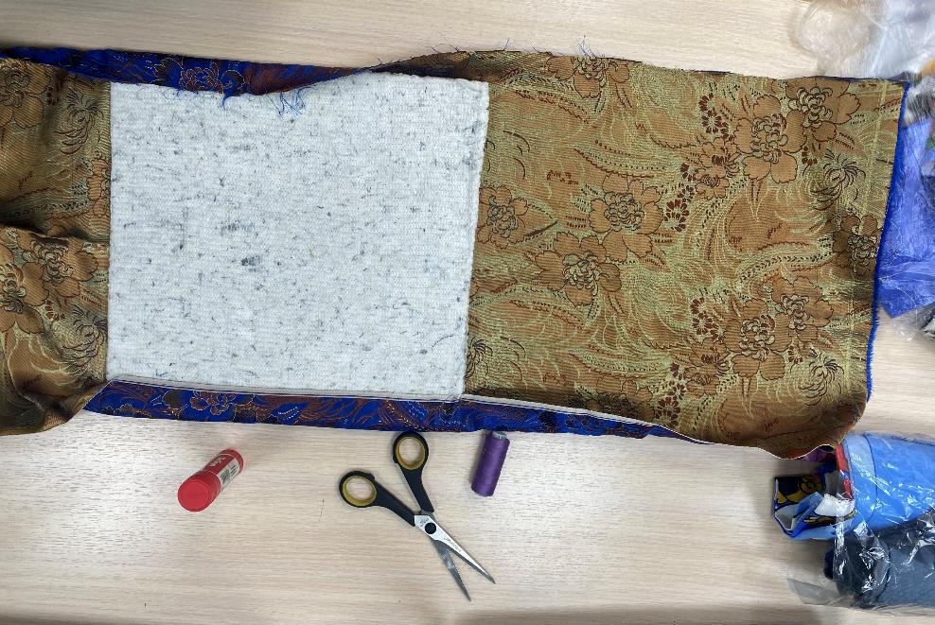
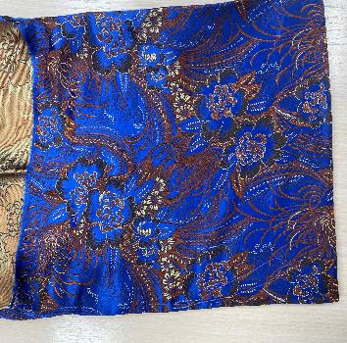
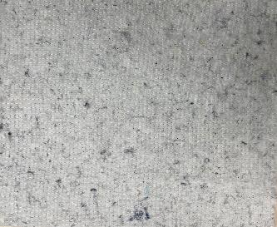
Создание основы: вырезать два квадрата 30*30 см. из плотной ткани и прострочить внутрь синтепон, либо нетканое полотно, чтобы обложка книги была плотной.

Slide 5
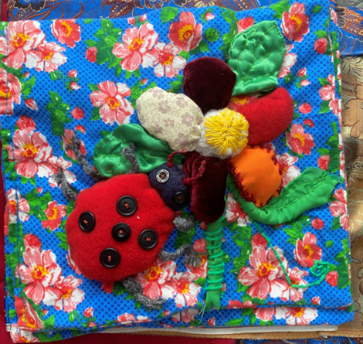
Подготовка деталей для первой страницы книги:
1. Необходимо вырезать детали из разной ткани: лепестки для будущего цветка 7*7 см. - 5 штук. Прошить лепестки вокруг , набить синтепоном и затянуть. Так собрать 5 объёмных лепестков разной фактуры.
2. Затем вырезать круг, набить его синтепоном и затянуть. Это сердцевина цветка. Затем его можно обшить желтой ниткой и получаться объёмные тычинки.
3. Теперь необходимо собрать стебель и лепестки 5*5 см из зелёной ткани. Можно в произвольной форме, главное. наполнить их синтепоном, чтобы они стали на ощупь тактильными.

Slide 6
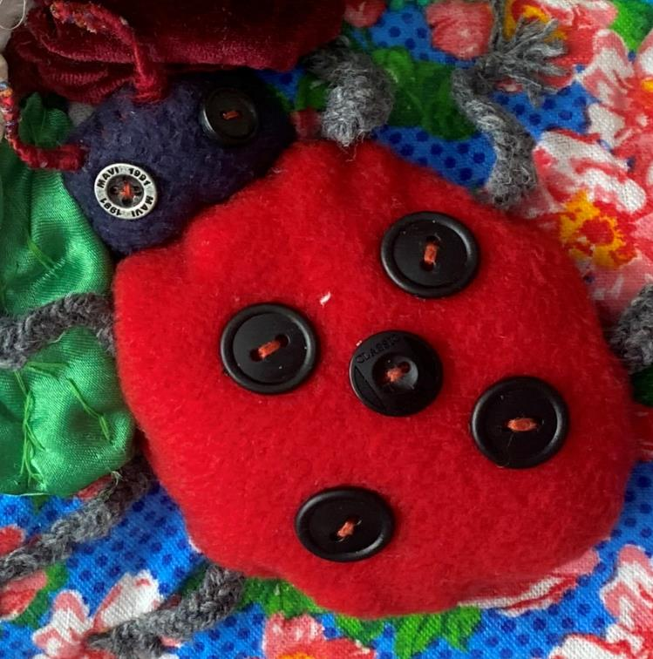
Пошив божьей коровки из ткани.
1. Вырезать круг из красного фетра/ ткани, собрав его по краю в «мешочек» и набив синтепоном. Получится тело божьей коровки.
2. Далее пришивается голова, а на спинку - чёрные пуговицы (это необходимо для того, чтобы отметить к какому виду принадлежит наш жук). Количество пятнышек помогает определить, к какому именно виду из нескольких тысяч существующих относится жук. Наш жук относиться к пятиточечным. Пятна на спине помогают отпугивать хищников, указывая на то, что это насекомое может быть ядовитым.
3. Затем пришиваем глаза из пуговиц, усы ( из проволоки их обматываем пряжей), а после - 6 лапок из толстой пряжи.
4. Теперь наша божья коровка готова к полёту. Все детали тактильны на ощупь.

Slide 7
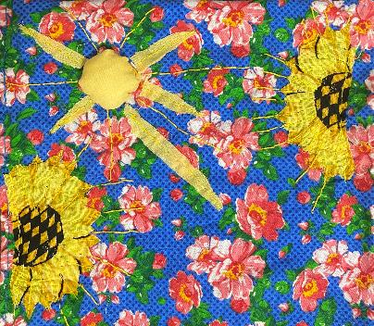
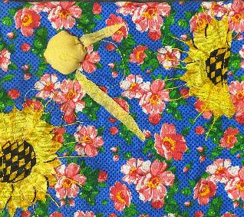
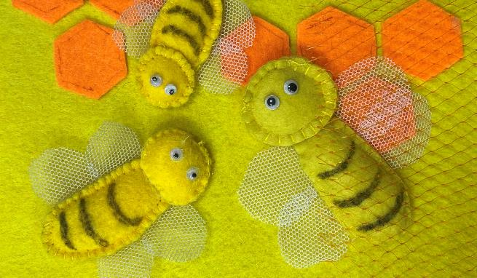
Подготовка деталей для второй страницы книги
1. Из жёлтой ткани вырезаем круг, прошиваем и затянув, набиваем синтепоном. Затем пришиваем к ткани, получилось солнце.
Добавляем лучи из жёлтой ткани прошитые по середине.
2. Вырезаем яркие цветы подсолнуха и пришиваем на ткань.
3. Затем из фетра вырезаем три овала, три круга, крылья из органзы. Соединяем все детали, наши пчёлки готовы.
4. В завершении, вырезаем шестиугольники – это соты, домики для пчёл. Накрываем обыкновенной сеткой, чтобы показать ребёнку, что на ощупь соты бывают твердыми.

Slide 8
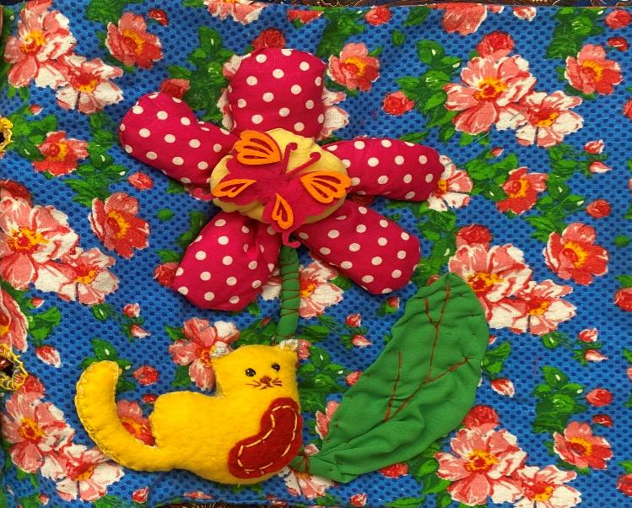
Подготовка деталей для третей страницы
1. Из зелёной ткани вырезаем лепестки для объёмного цветка. Сшиваем каждый лепесток, набив синтепоном и затягиваем нить.
2. Затем прошиваем жёлтый круг по краю, набиваем синтепоном и затягиваем нить. Это - сердцевина нашего цветка.
Цветки получаются объёмные для того, чтобы ребёнок на ощупь мог определить каждую деталь.
3. Далее, зелёную ткань необходимо скрутить объёмно и прошить вокруг, придавая форму стебля. Лист располагаем со стеблем, сверху прошиваем прожилки, для определения на ощупь. 4. Из фетра вырезаем в форме сердечка туловище котёнка, лапы, хвост, набиваем синтепоном, декорируем.

Slide 9
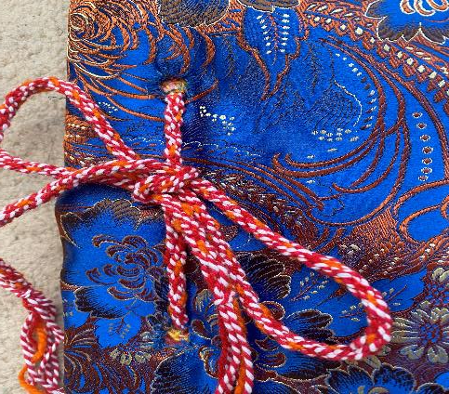
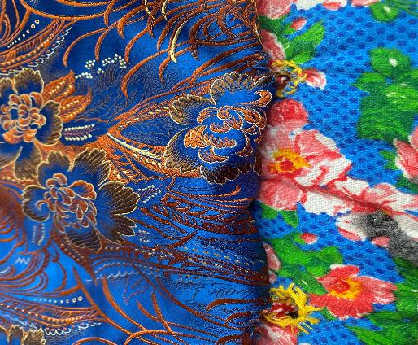
Следующий этап - скрепление каждой страницы. Они будут поддерживаться с помощью декоративного шнура.
Нарисовать круг желаемой формы, положить страницу от книги и шилом пробить отверстие. Затем ножницами обрезать края. В конце края каждого отверстия прошить швом через край.
Совет: для предотвращения осыпания ткани вокруг отверстий, необходимо обработать края клеем ПВА или сделать обмёточный шов.

Slide 10
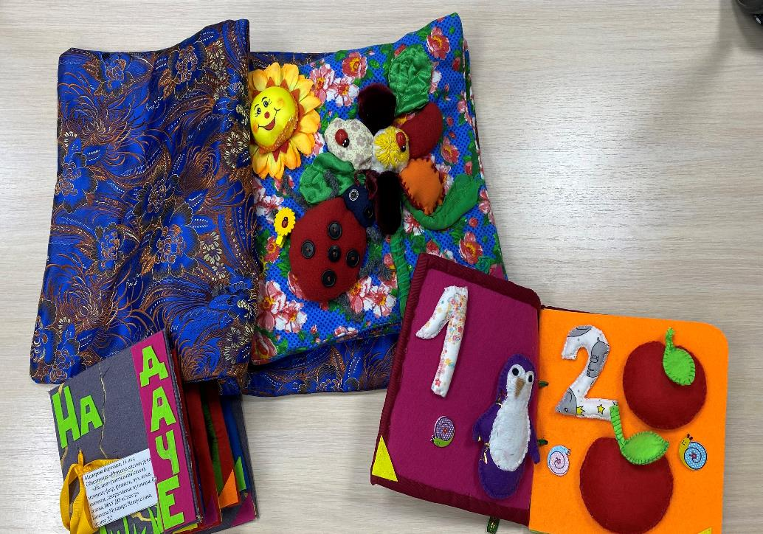
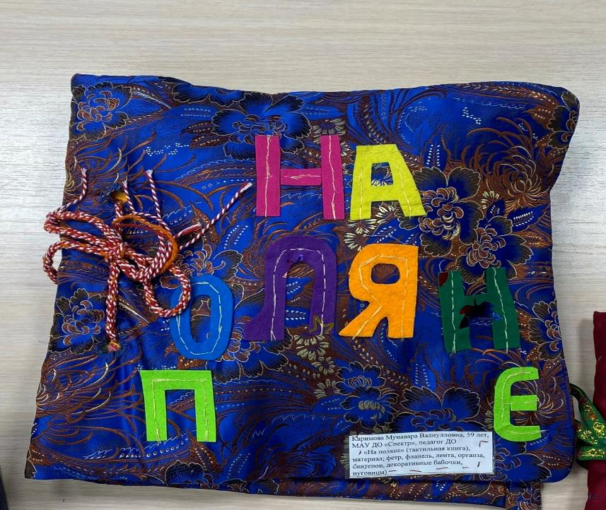
Вот такие замечательные книги у нас получились!
И теперь, в торжественной обстановке, они будут подарены нашим деткам.

Slide 11
В чём уникальность и ценность тактильных книг?
С их помощью ребёнок получает знания не только о форме предмета, но и его фактуре.
Кроме того, хорошо выполненная рукодельная книга, способствует формированию у ребёнка интереса к чтению.
Тактильная книга очень ценна при обучении. Она становится для ребёнка «своей» книгой. Читая тактильную книгу (иными словами, ощупывая предметы пальчиками), слепой ребенок знакомится со сказкой, природными явлениями, животным миром, предметами домашнего обихода и т. д.
Нащупывая мелкие предметы из различных материалов, ребенок ассоциативно связывает их с настоящими предметами. С помощью тактильных книг ребенок впервые получает представление об очень крупных или, наоборот, очень мелких предметах, которые невозможно обследовать руками в реальных пропорциях. Некоторые объекты в книге могут издавать звуки: шуршать, звенеть, шелестеть.
А ещё, они доставят радость совместного общения и творчества.

Slide 12
Спасибо за внимание!

